Slide 1

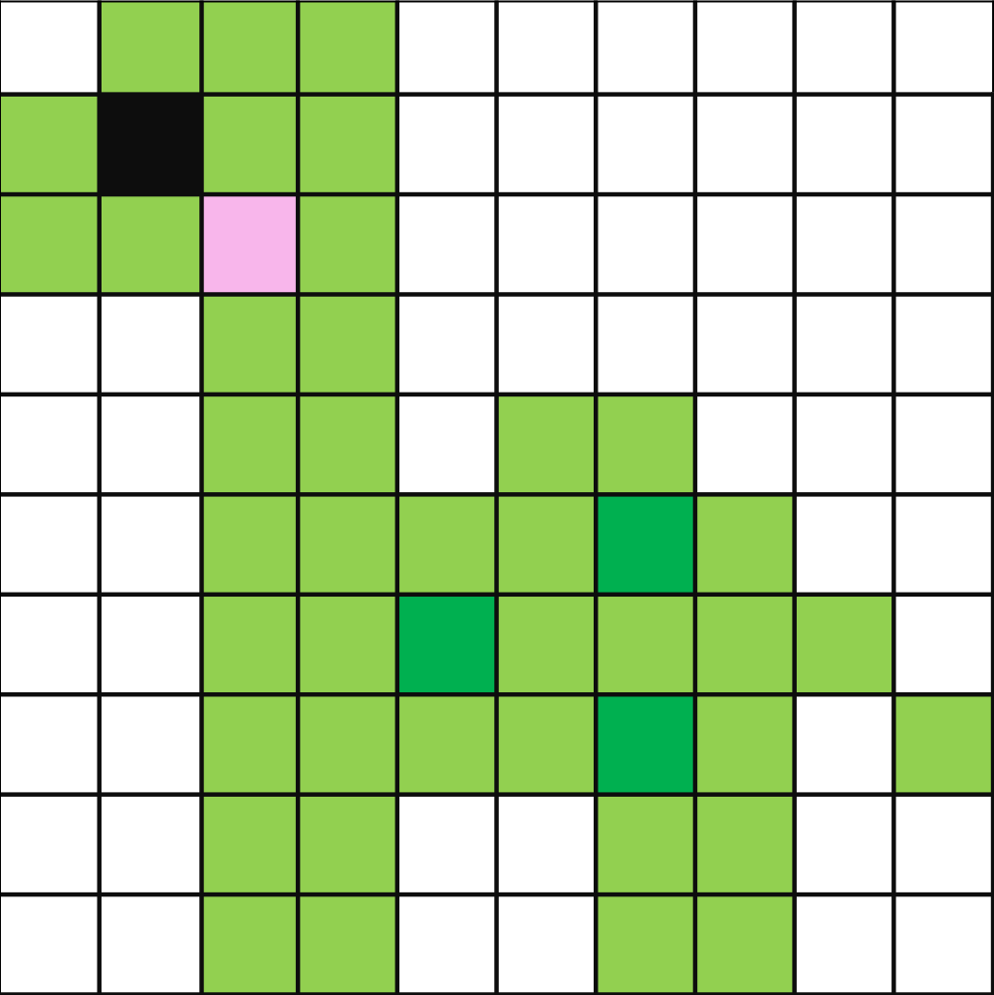



АШ
ОШ
EШ
УШ
ЫШ
ИШ
ЯШ
ЮШ
ЭШ
АШ
АШ
ОШ
EШ
УШ
ЫШ
ИШ
ЯШ
ЮШ
ЭШ
АШ
АШ
ОШ
EШ
УШ
ЫШ
ИШ
ЯШ
ЮШ
ЭШ
АШ
АШ
ОШ
EШ
УШ
ЫШ
ИШ
ЯШ
ЮШ
ЭШ
АШ
АШ
ОШ
EШ
УШ
ЫШ
ИШ
ЯШ
ЮШ
ЭШ
АШ
АШ
ОШ
EШ
УШ
ЫШ
ИШ
ЯШ
ЮШ
ЭШ
АШ
АШ
ОШ
EШ
УШ
ЫШ
ИШ
ЯШ
ЮШ
ЭШ
АШ
АШ
ОШ
EШ
УШ
ЫШ
ИШ
ЯШ
ЮШ
ЭШ
АШ
АШ
ОШ
EШ
УШ
ЫШ
ИШ
ЯШ
ЮШ
ЭШ
АШ
ОШ
EШ
УШ
ЫШ
ИШ
ЯШ
ЮШ
ЭШ
АШ

